Slide 1
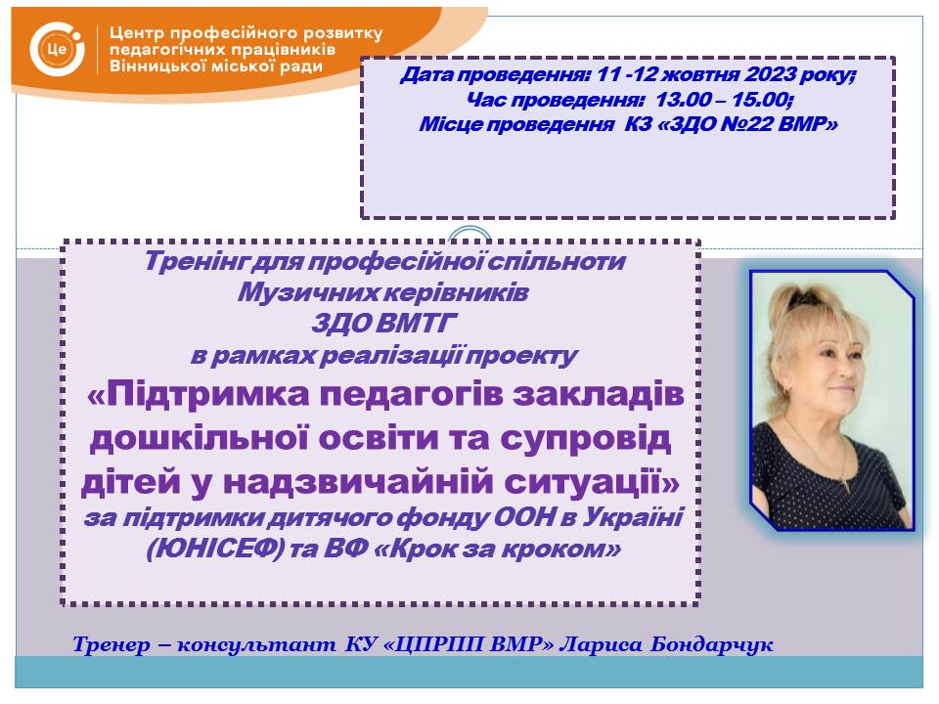

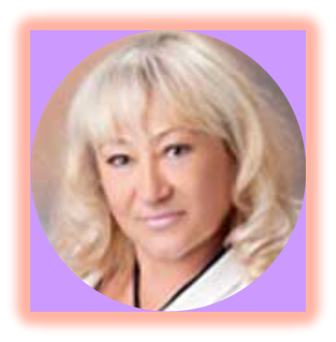
Дата проведення: 29 вересня 2023 року
Час проведення: 12.30
Місце проведення: КЗ «ДНЗ №67 ВМР»
Тренер – консультант КУ «ЦПРПП ВМР» Лариса Бондарчук

Slide 2
Мета тренінгу – навчити
педагогів закладів дошкільної освіти навичкам
ефективної взаємодії
з дітьми у стресовій ситуації,
сформувати у маленьких вихованців навички безпечної поведінки

Slide 3
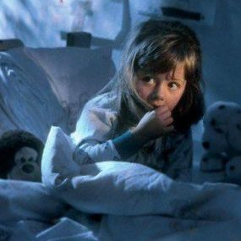
Тема 1. Розуміння впливу війни на дітей та дорослих
Поняття стресу та травматичної події
Реакції дітей та
дорослих на травматичні події
Розгляд симптомів у поведінці та стані дітей

Slide 4
вправа “Наша команда”
Який ваш загальний вік?
Який ваш загальний стаж роботи?
Оберіть 3 якості, які ви приносите на тренінг як група
Оберіть назву своєї команди

Slide 5
Наші домовленості
Дбаємо про себе ;
Добровільна участь
(право відмовитися від участі в обговоренні якоїсь проблеми);
«Стоп»-правило (якщо подальше обговорення неприємне або небезпечне для Вас);
Конфіденційність ;
«Я» - звернення (говорити від себе);
«Піднята рука» (не перебивати, говорити по черзі);
«2 хвилини» (на виступ та коментарі учасників);
Взаємоповага (поважати один одного та право на власну думку:
не оцінювати і не засуджувати);
- Мобільний без звуку

Slide 6
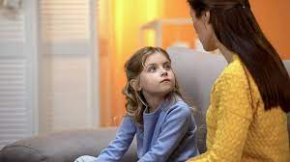
Розуміння безпеки:
- Що для вас безпека?
- За яких умов ви почуваєте себе в безпеці?
Умови для безпеки дитини:
- фізична,
- Емоційна (проживання почуттів),
- передбачуваність життєвих подій (що буде відбуватись),
- наявність підтримки (поряд є люди, які підтримують при необхідності)

Slide 7
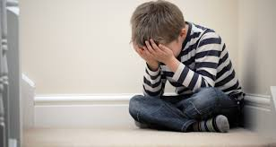
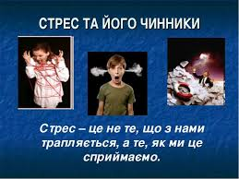
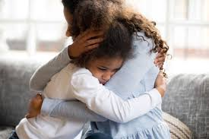
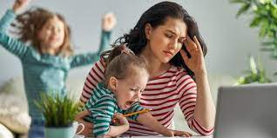
Стрес та травматичні події
https://www.youtube.com/watch?v=WLc2-CH-MhM

Slide 8

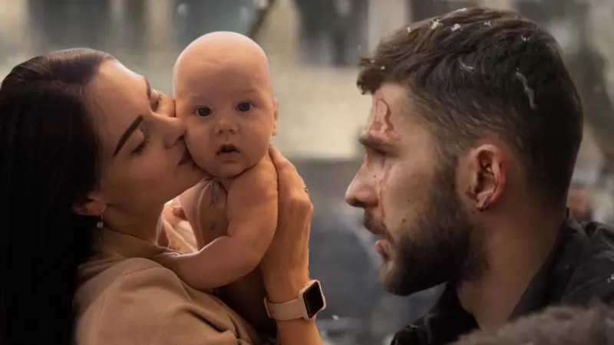
Види стресу:
Позитивний –
Нормальна і важлива
частина розвитку кожної людини, такий вид стресу підвищує резерви нашого організму,
допомагає досягти
певних цілей

Slide 9
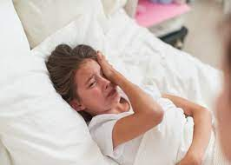
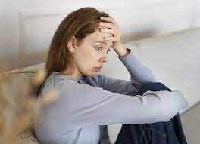
Толерантний - терпимий стрес, виникає в результаті хвороби, життєвих негараздів та випробувань. Під час такого стресу організм мобілізується на подолання складнощів та виснажується. Потрібен час, щоби заспокоїтись й відновитись від наслідків толерантного стресу.

Slide 10
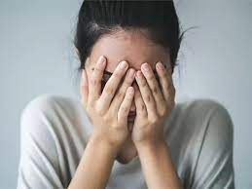

Токсичний - викликаний сильними і частими травматичними подіями,
що виходять за рамки
звичайного людського досвіду.
Призводить до складних психічних порушень і потребує кваліфікованої допомоги

Slide 11
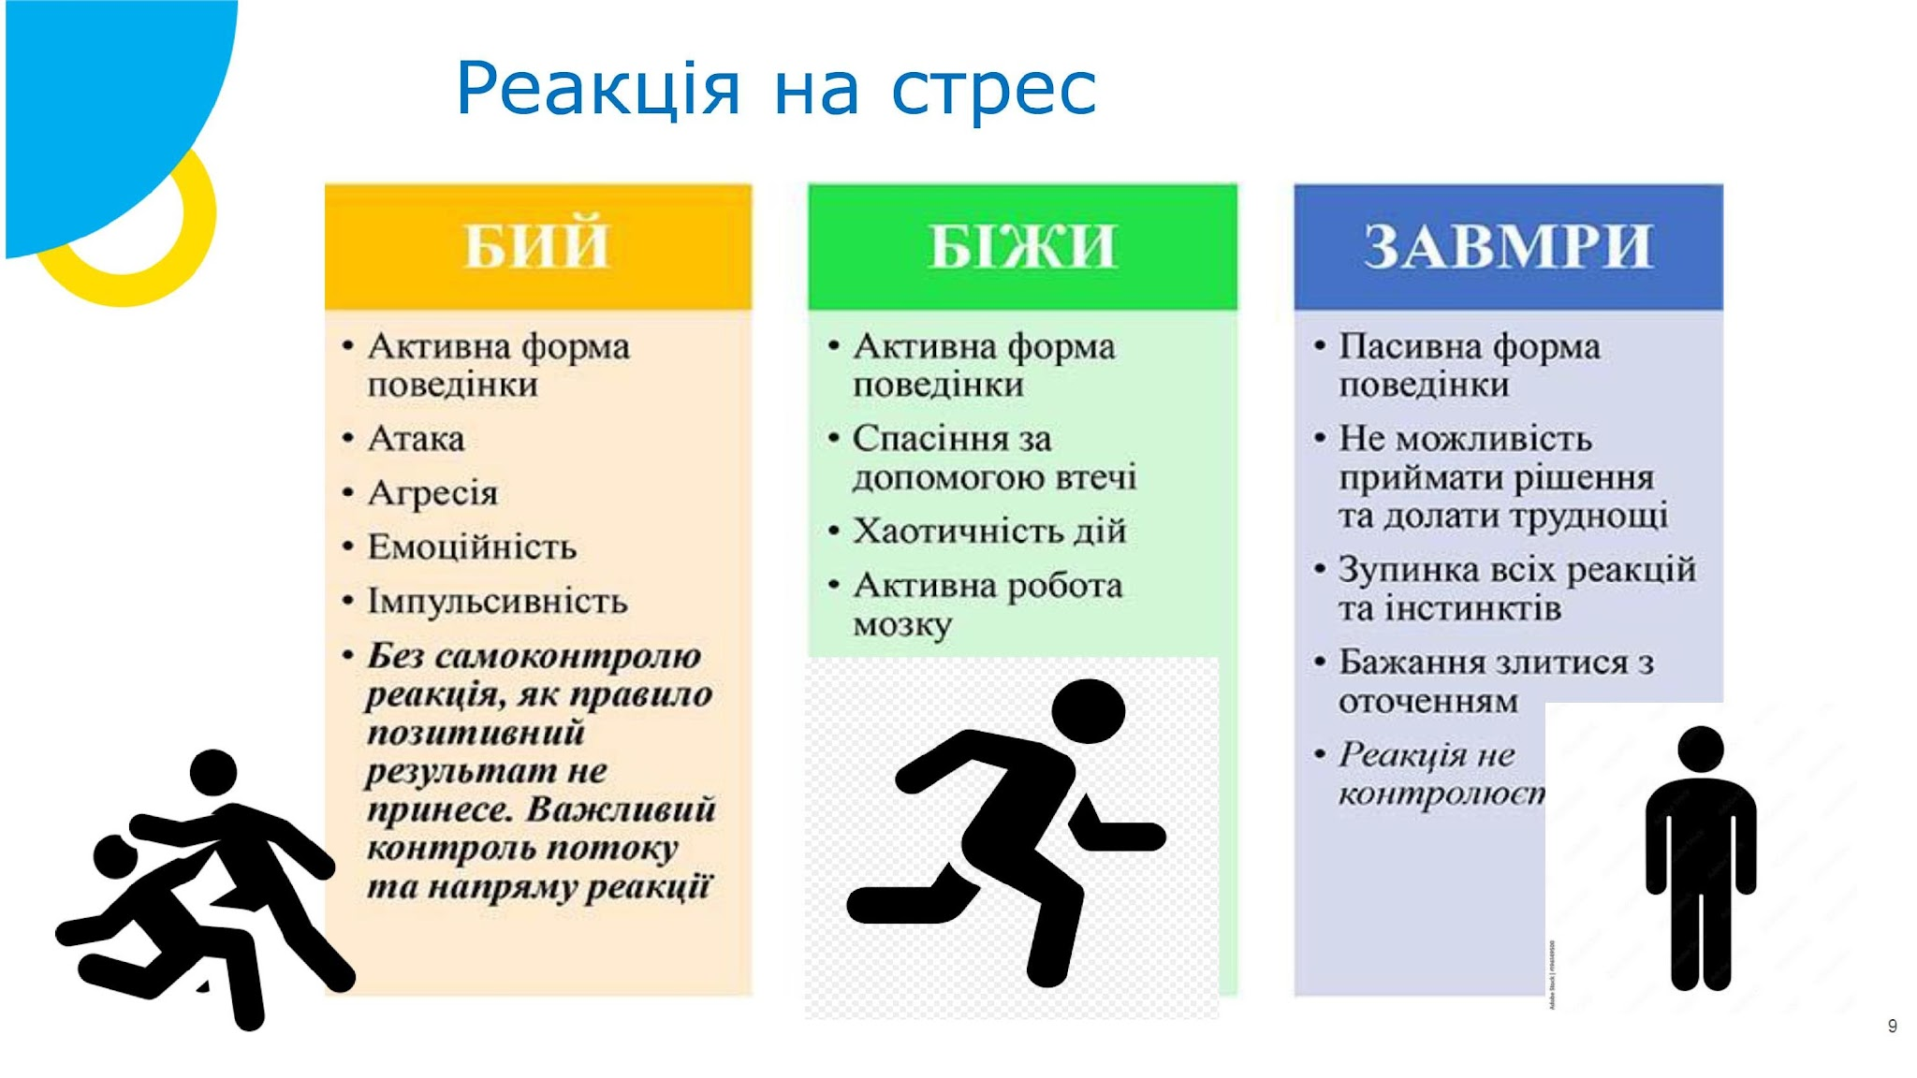

Slide 12
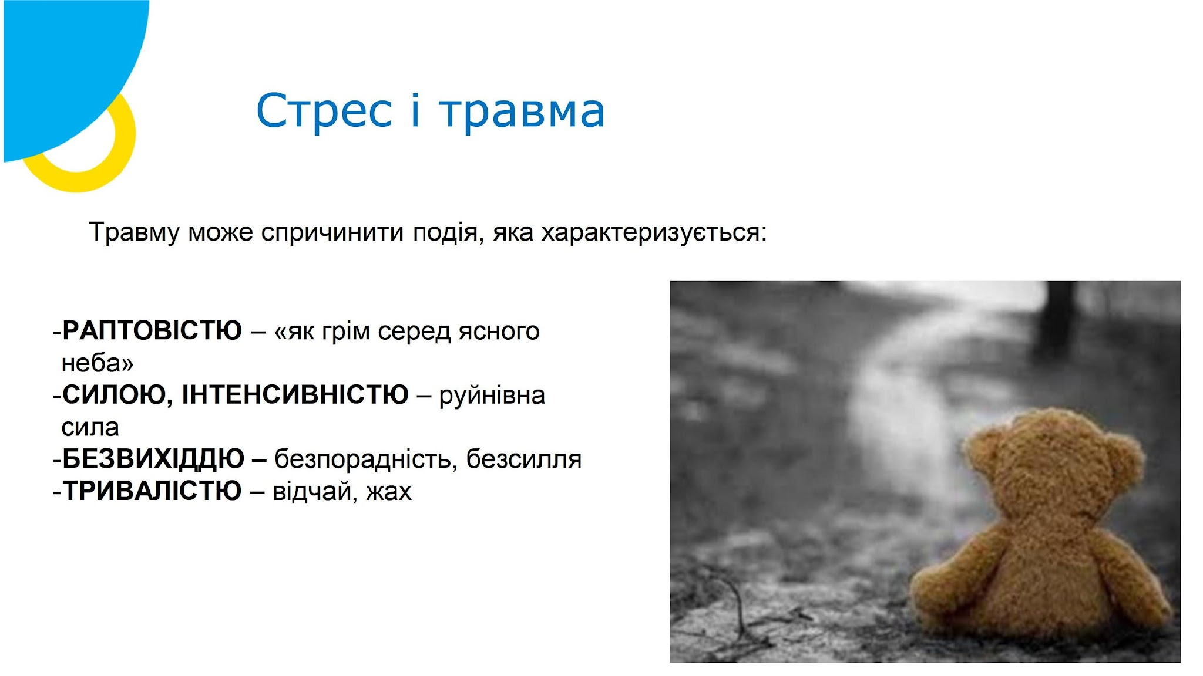

Slide 13
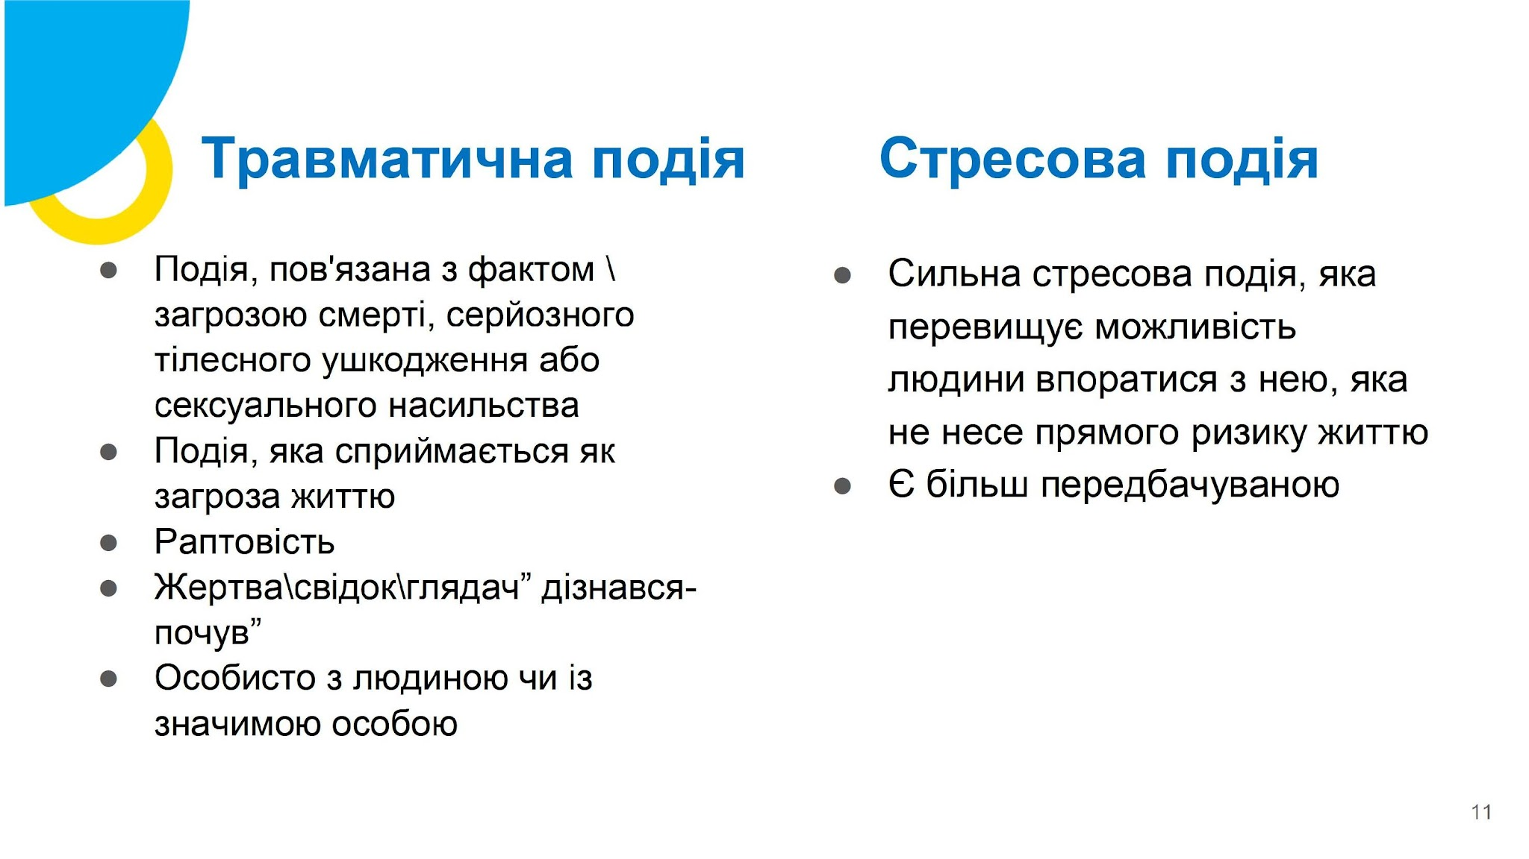

Slide 14
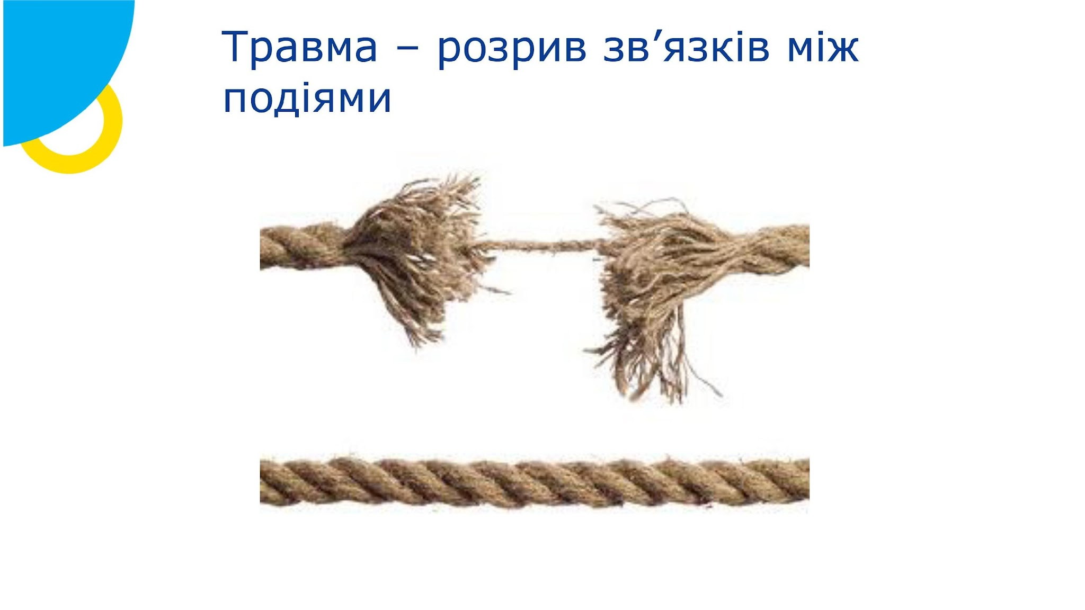

Slide 15
Розрив зв'язків між подіями - порушення зв'язку між “вчора” та “сьогодні”, втрата послідовності подій.
Порушення когнітивної безперервності - втрата розуміння що відбувається, де я є, що навколо мене, який день тижня, порушення уваги, регресія певних навичок.
Порушення функціональної безперервності – зниження продуктивної активності, складність виконання звичайних справ.

Slide 16
Порушення соціальної безперервності - втрата соціальних контактів, розрив зв'язків, сімейних відносин.
Порушення історичної безперервності - зміна уявлення про систему цінностей, життєвих пріоритетів, планів на майбутнє.

Slide 17
Відновленням психологічного здоров’я опікуються психологи.
Але й музичним керівникам, які працюють з дітьми щодня, будуть корисні підказки, як діяти

Slide 18
інтрузивні спогади — згадки про жахливі сцени, які дитина пережила. Вона розповідає про це, малює або просто лякається гучних звуків і того, що нагадує їй про пережитий жах;
уникає розмов про це, замикається в собі, складно йде на контакт з однолітками та дорослими;

Slide 19
З чого розпочати відновлення
Занурюйте в тишу
Тиша – цінна сила проти стресу та сенсорного перевантаження. Слухайте тишу; вимикайте всі гаджети та відпочивайте – це те, з чого варто розпочати роботу з дітьми.

Slide 20
Зосереджуйтесь на одному звуці
Навчіть дітей зосереджуватись лише на одному джерелі звука: спів пташки, мелодії з колонки, ритм годинника.
Спонукайте співати
Можна співати на заданий мотив - скористайтеся улюбленою піснею дітей, або тією, що зараз вивчаєте з дітьми. Якщо дитина йде на контакт, а її психологічний стан дозволяє – співайте разом українських пісень, які надихають, мотивують, пробуджують емоції.

Slide 21
Допоможіть створити власну пісню
Така техніка добре підходить, щоб виразити власні почуття тим дітям, які не хочуть говорити, але потребують виплеску емоцій. Писати текст до пісні можна колективно, по черзі створюючи наступний рядок.

Slide 22
З якими труднощами можна зіштовхнутися.
На перших заняттях стан дитини може погіршуватись. Якщо стрес та неприємні відчуття виникають після прослуховування конкретної музики, варто замінити музичний матеріал, перейти до інших форм музичної діяльності.

Slide 23
Соломія Бойкович - експертка з дошкільної освіти, яка розробила програму онлайн-садочка спільно з командою вихователів дитячого простору «Пташеня»
Також до команди розробників долучали психологів, щоб контент був безпечним для дітей, які зараз перебувають у стресі через війну. Онлайн-садочок допоможе зберегти зв’язок малюків з освітнім і розвивальним процесом. Щоденні випуски доступні до перегляду на платформі MEGOGO, та YouTube каналах Міністерства освіти і науки та ЮНІСЕФ.
https://www.youtube.com/channel/UCWkMayzSXW1mkOrLm

Slide 24
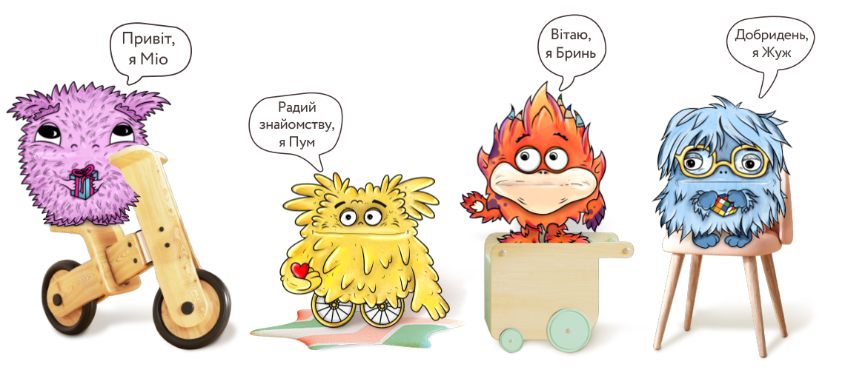

Ляльковий театр
“Іскорки запалюють суперсили”

Slide 25

Хлопчик Міо. Дуже емпатійний, вміє вислухати й порадити. Навчає дітей взаємодіяти з дорослими й однолітками, спілкуватися та ділитися своїми думками.
Хлопчик Пум. Знає, як дбати про здоров’я та гігієну, навчає правил безпечної поведінки. Пересувається на коліщатах і прищеплює дітям здорове ставлення до особливостей інших людей.

Slide 26

Дівчинка Бринь. Обожнює творчість у всіх її проявах. Допомагає дітям втілювати свої ідеї, спонукає досліджувати свій внутрішній світ і розмаїття емоцій.
Дівчинка Жуж. Дуже розумна і кмітлива. Обожнює дізнаватися про щось нове та цікаве, залюбки знайомить дошкільнят з основами наук і технологій.

Slide 27
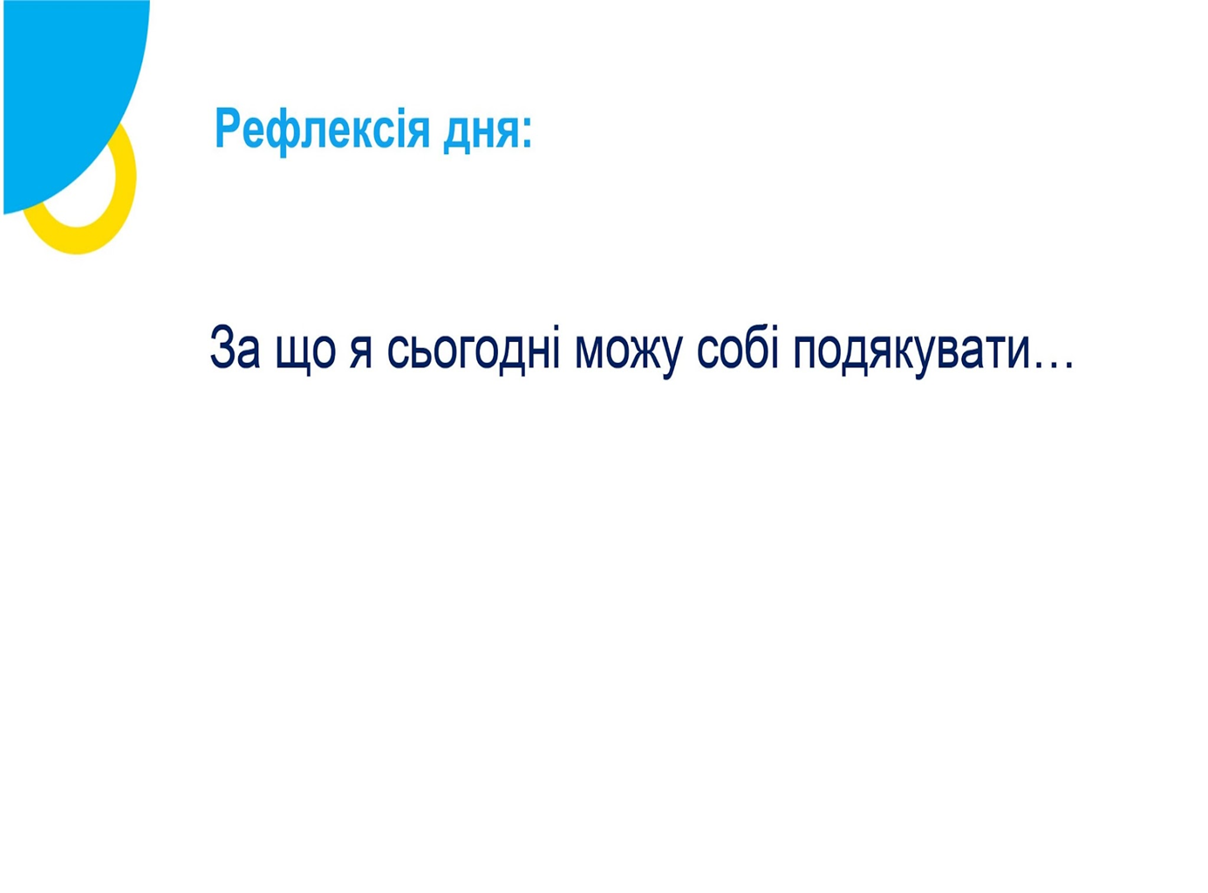

Slide 28
усі матеріали розроблені та надані для використання Всеукраїнським фондом «Крок за кроком» за підтримки дитячого фонду ООН в Україні ЮНІСЕФ

Slide 29


